Slide 1


КЗИ-52-1б
ИБ
SOC аналитик
ЭР | Эффективное Развитие

Slide 2
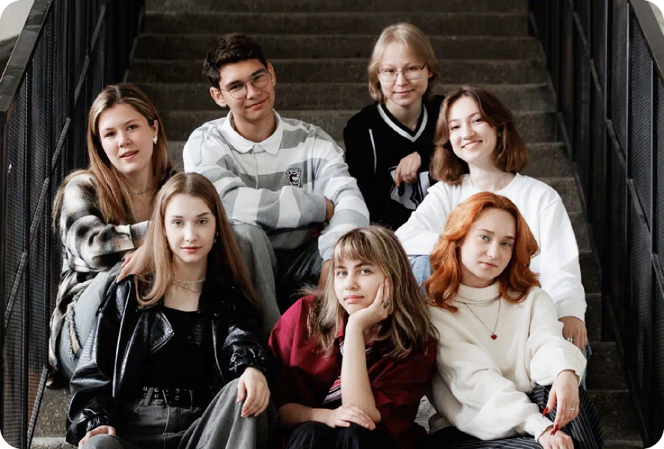
Состав команды
Коробейников Кирилл Васильевич
Антимнов Максим Денисович
Тех. специалист
Тимлид команды
Чазов Матвей Александрович
Синев Егор Эдуардович
Моральная поддержка
Генератор идей
Мельников Тимофей
ЭР | Эффективное Развитие

Slide 3
Какие технологии использовали
MIMO CODE
GITHUB
CLOUDFLARE
ЭР | Эффективное Развитие

Slide 4

С какими сложностями столкнулись
Проблема нейрости с пониманием промпта
Ограниченгое колличество токенов
Длительгое ожидание результата запроса
ЭР | Эффективное Развитие

Slide 5


Результат
GITHUB
НАШ САЙТ
ЭР | Эффективное Развитие

